Slide 1
Lenguajes Formales y Autómatas

Slide 2
Unidad 6: Compiladores

Slide 3
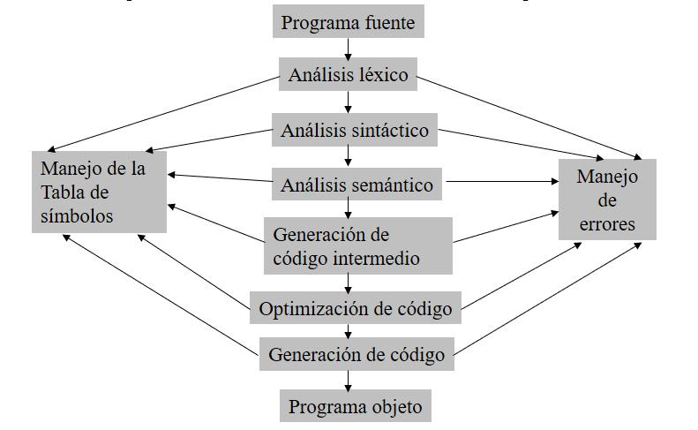
Estructura de un compilador
Para la realización del proceso de traducción es necesario dividir el compilador en varias fases.

Slide 4
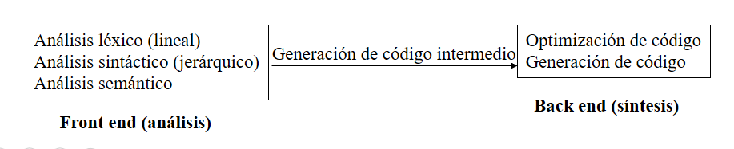
Las fases de un compilador se agrupan en dos partes o etapas

Slide 5
Análisis léxico:
Lee caracteres uno a uno desde la entrada y va formando grupos de caracteres con alguna relación entre sí llamados tokens, los que serán la entrada para la siguiente etapa del compilador.
Análisis sintáctico
Recibe como entrada los tokens que le pasa el analizador léxico y comprueba si estos van llegando en el orden correcto. La salida es un árbol sintáctico.
Sus funciones son:
Aceptar lo que es válido sintácticamente y rechazar lo que no lo es
Hacer explícito el orden jerárquico que tienen los operadores en el lenguaje de que se trate

Slide 6
Análisis semántico
Trata de encontrar errores semánticos y reunir información sobre los tipos para la fase de generación de código. Se realiza verificación de tipos. La salida es un árbol semántico.
Ejemplo:
int i,j,k;
char s[10];
s=i+j*k;
Análisis Léxico: Devuelve secuencia de tokens:
tipo id coma id coma id coma puntoycoma
tipo id corc entero corc puntoycoma
id asignación id suma id multiplicación id puntoycoma
Análisis sintáctico: El orden de los tokens es válido
Análisis semántico: Tipo de variables asignadas incorrecta

Slide 7
Generación de código intermedio
Transforma un árbol sintáctico en un representación en un lenguaje intermedio, que suele ser código sencillo que después se convertirá en código de máquina.
Optimización de código
Trata de conseguir que el programa objeto sea más rápido en la ejecución y que necesite menos memoria a la hora de ejecutarse. (No todos los compiladores llevan a cabo esta etapa)
Generación de código
Es la fase final de un compilador y consiste en generar código relocalizable o en ensamblador

Slide 8
Análisis Léxico
Es la primera fase del programa traductor
Es el único que gestiona el fichero de entrada
Es el que lee los caracteres del programa fuente y construye símbolos intermedios, los cuales serán la entrada del analizador sintáctico
¿Por qué separar el análisis léxico del sintáctico?
El diseño de las partes posteriores dedicadas al análisis queda simplificada
Con fases separadas se pueden aplicar técnicas específicas y diferenciadas para cada fase
Se facilita la portabilidad
Los componentes léxicos se especifican mediante expresiones regulares que generan lenguajes regulares más fáciles de reconocer que los LLC

Slide 9
Errores Léxicos
El analizador léxico típicamente detecta los siguientes errores:
El utilizar caracteres que no pertenecen al alfabeto del lenguaje
Encontrar una cadena que no coincide con ninguno de los patrones de los tokens posibles
Posibles acciones que el analizador léxico puede llevar a cabo para recuperarse de los errores
Ignorar los caracteres no válidos hasta formar un token según los patrones dados
Borrar los caracteres extraños
Insertar un caracter que pudiera faltar
Reemplazar un caracter presuntamente incorrecto por uno correcto
Conmutar las posiciones de dos caracteres adyacentes

Slide 10
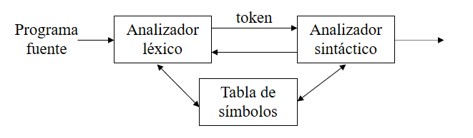
Funcionamiento del analizador léxico
Su principal función es procesar la cadena de caracteres y devolver pares (token, lexema). Generalmente debe funcionar como una subrutina del analizador sintáctico.
Operaciones que realiza el analizador léxico
Procesador léxico del programa fuente e identificación de tokens
Manejo del fichero del programa fuente
Ignorar comentarios y en los lenguajes de formato libre, ignorar los separadores
Eliminar los comentarios del programa, espacios en blanco, tabuladores, retorno de carro, etc.
Llevar la cuenta del número de línea.
Avisar de errores léxicos.

Slide 11
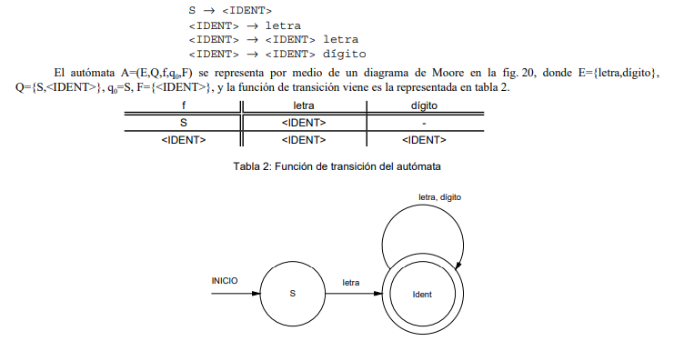
Ejemplo: Gramática regular que describe el lenguaje formado por los identificadores de un lenguaje de programación (cadenas que comienzan por una letra, que puede ser seguida por letras o dígitos)

Slide 12
Análisis Sintáctico
Se puede describir la sintaxis por medio de gramáticas independientes del contexto.
Una gramática da una especificación sintáctica precisa de un Lenguaje de Programación
A partir de algunas clases de gramáticas se puede construir automáticamente un analizador sintáctico eficiente que determine si un programa fuente está sintácticamente bien formado
Una gramática diseñada adecuadamente imparte una estructura a un lenguaje de programación útil para la traducción de programas fuente a código objeto correcto y para la detección de errores

Slide 13
La función del analizador sintáctico
La principal tarea del analizador sintáctico no es comprobar que la sintaxis del programa fuente sea correcta, sino construir una representación interna de ese programa y, en el caso de que sea un programa incorrecto, dar un mensaje de error.
token
Código fuente
Resto de etapas
A.L.
A.S.
siguiente
Tabla de símbolos
El A.S. constituye el esqueleto principal del compilador
Tipos:
Ascendentes. Construyen árboles sintácticos a partir de las hojas y suben a la raíz
Descendentes. Construyen árboles sintácticos de la raíz a las hojas
En ambos casos se examina la entrada al A.S. de izquierda a derecha, un símbolo a la vez

Slide 14
Manejo de errores sintácticos
Gran parte de la detección y recuperación de errores en un compilador se centra en la fase de análisis sintáctico:
La cadena de componentes léxicos no obedece las reglas gramaticales que definen al L.P.
Precisión en los métodos modernos de A.S.
Objetivos del manejador de errores en un A.S. :
Debe informar de la presencia de errores con claridad y exactitud
Se debe recuperar de cada error con la suficiente rapidez como para detectar errores posteriores
No debe retrasar de manera significativa el procesamiento de programas correctos
El manejador de errores debe informar de la presencia de un error, indicando el lugar preciso en el programa, y si sabe cuál es el error, se incluye un mensaje.

Slide 15
La sintaxis por medio de gramáticas independientes del contexto.
Gramática para definir un número entero
Digito→0|1|2|…|9|
Entero→Digito Entero
Entero→Digito
Gramática para definir un lenguajde de programación simple
programa → secuencia-sent
secuencia-sent → sentencia resto-sent
resto-sent → ; sentencia resto-sent | nil
sentencia → sent-if | sent-repeat | sent-assign | sent-read | sent-write
sent-if → if exp then secuencia-sent resto-sent-if
resto-sent-if → end | else secuencia-sent end
sent-repeat → repeat secuencia-sent until exp
sent-assign → identificador := exp
sent-read → read identificador
sent-write → write exp
exp → exp-simple op-comparación exp-simple | exp-simple
op-comparación → < | =
exp-simple → term resto-exp-simple
resto-exp-simple → opsuma term resto-exp-simple | nil
addop → + | -
term → factor resto-term
resto-term → opmult factor resto-term| nil
opmult → * | /
factor → ( exp ) | número | identificador

Slide 16
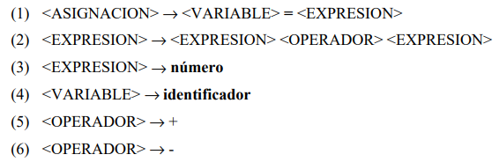
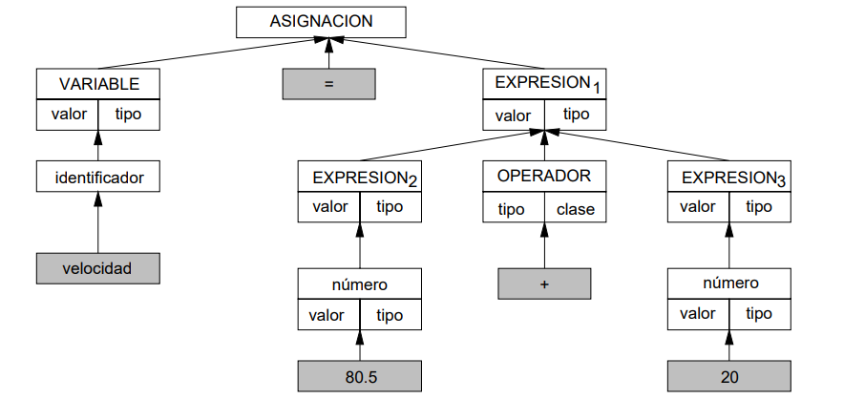
A partir de la gramática libre de contexto
Se construye el árbol sintáctico

Slide 17
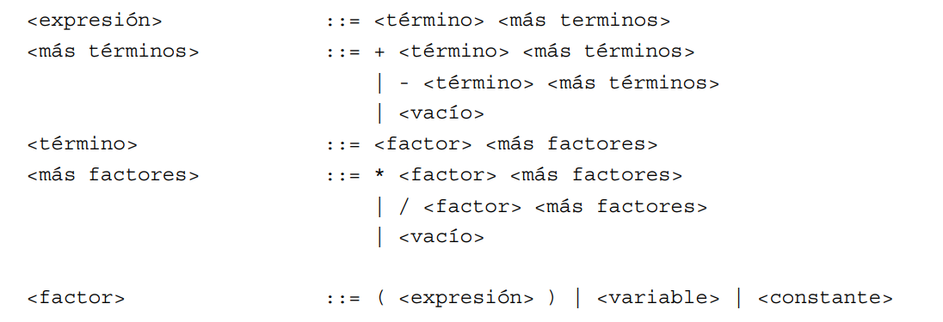

Slide 18
